Slide 1
Тема: «Волшебница вода»
Подготовила воспитатель Коломиец А.Э.

Slide 2
Вы слыхали о воде? Говорят она везде! Как сосулька замерзает. В лес туманом заползает. Ледником в горах зовётся. Лентой серебристой вьётся. Мы привыкли, что вода – наша спутница всегда!

Slide 3
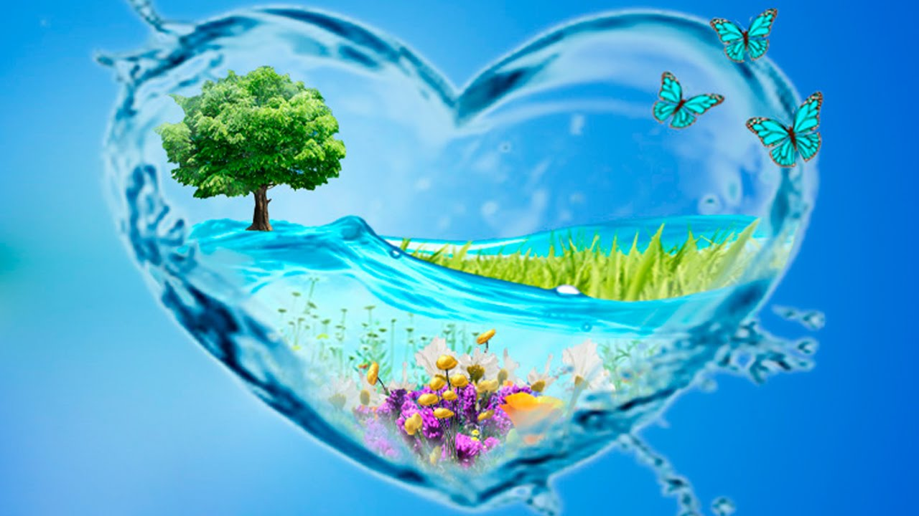
Для чего нужна вода?

Slide 4
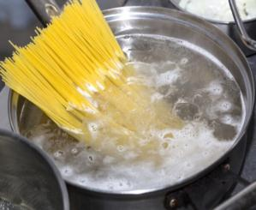
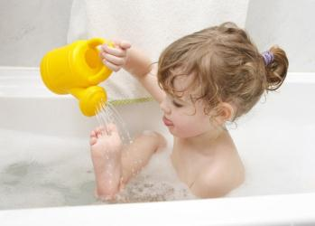
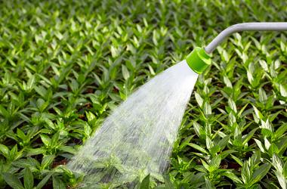
Человек: пьет воду, готовит еду, моется, с помощью воды, (поливает) выращивает плоды.

Slide 5
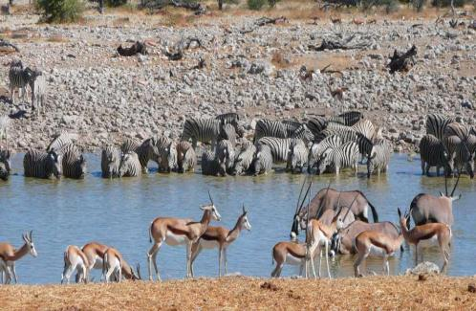
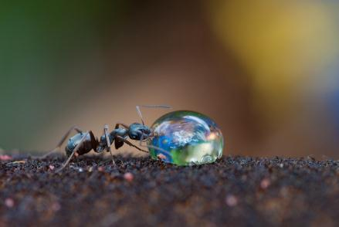
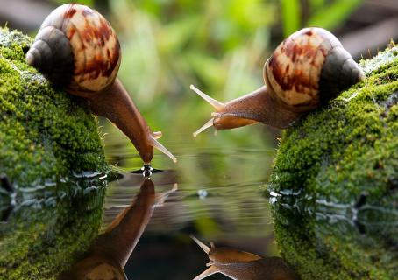
ВОДА НУЖНА – ЖИВОТНЫМ, НАСЕКОМЫМ, ПТИЦАМ, РЫБАМ, РАСТЕНИЯМ!

Slide 6
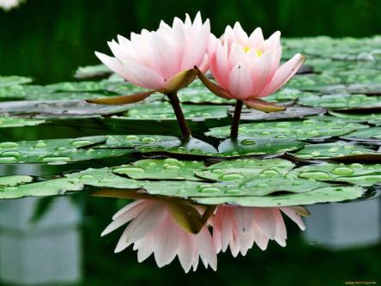
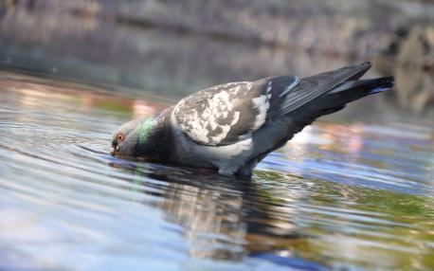
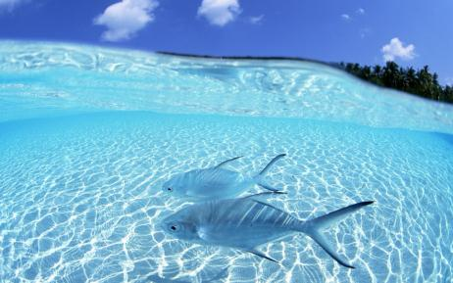

Slide 7
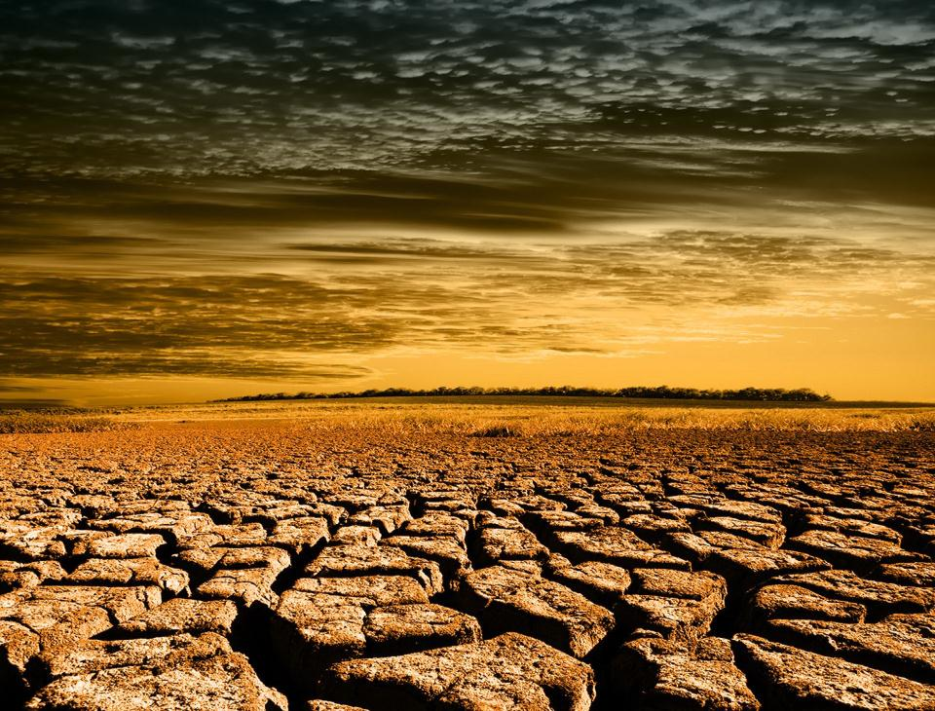
Без воды – живые существа не смогут выжить!

Slide 8
Земля и человек состоят на 70 % из воды!

Slide 9
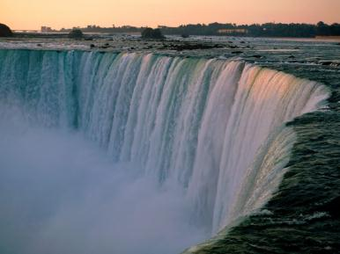
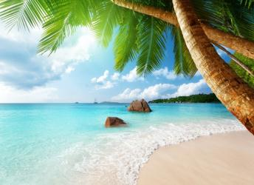
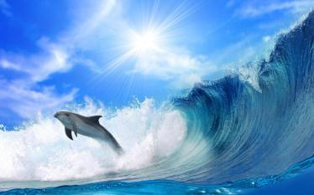
Вода встречается в природе:
моря, океаны, водопады…

Slide 10
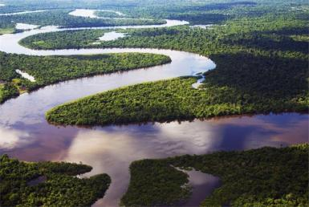
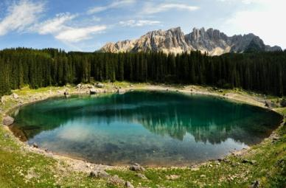
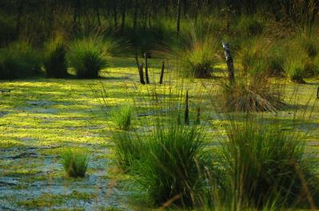
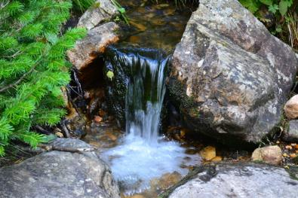
Реки, озёра, болота, родники…

Slide 11
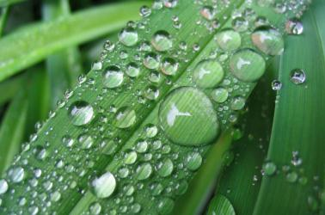
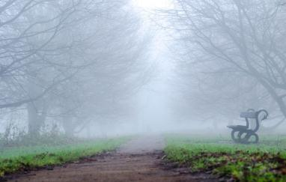
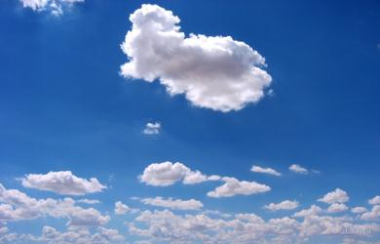
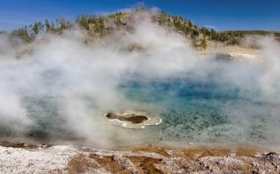
Явления неживой природы, связанны с водой - роса, туман, облака, пар…

Slide 12
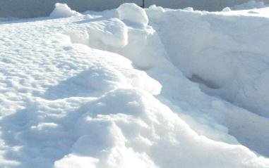
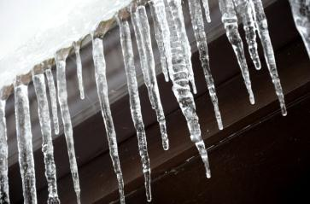
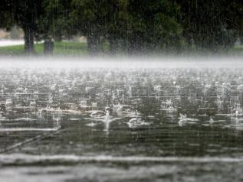
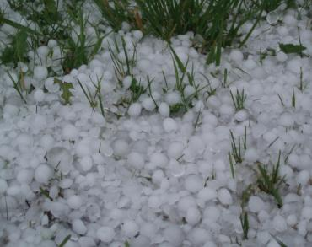
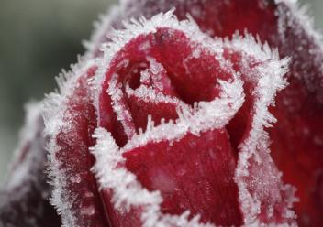
Дождь, снег, лёд, град, иней…

Slide 13
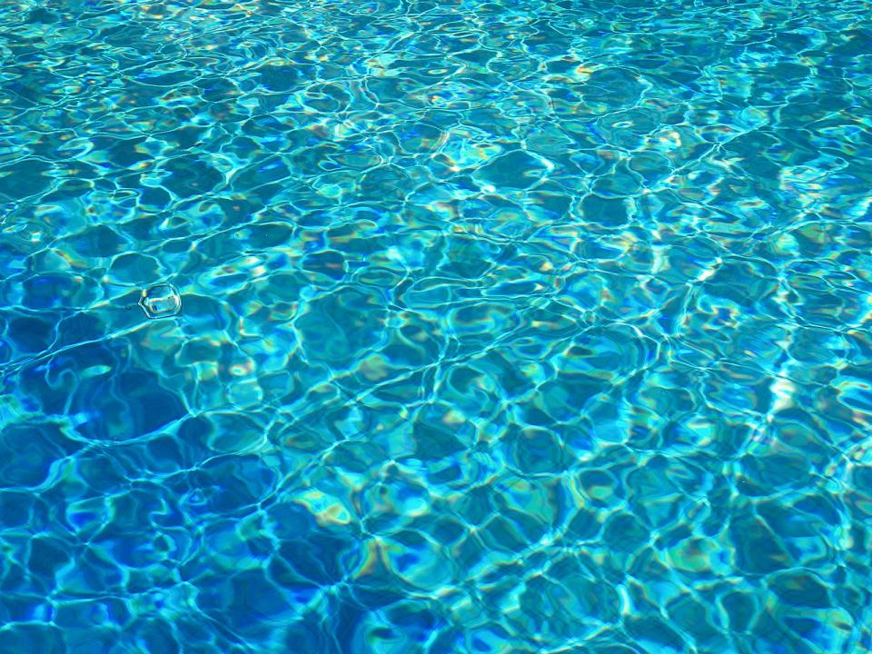
Волшебная лаборатория
ТРИ СОСТОЯНИЯ ВОДЫ

Slide 14
Опыт № 1
Вода- жидкая, и не имеет формы!

Slide 15
Опыт № 2
Вода- не имеет цвета и вкуса, но может меняться при добавлении в неё других веществ (красители, ароматизаторы)

Slide 16
Опыт № 3
При испарении (когда вода сильно нагревается)
вода превращается в пар.
Пар при охлаждении, снова переходит в жидкое состояние и превращается в воду.

Slide 17
Облака — взвешенные в атмосфере продукты конденсации водяного пара, видимые на небе с поверхности земли.

Slide 18
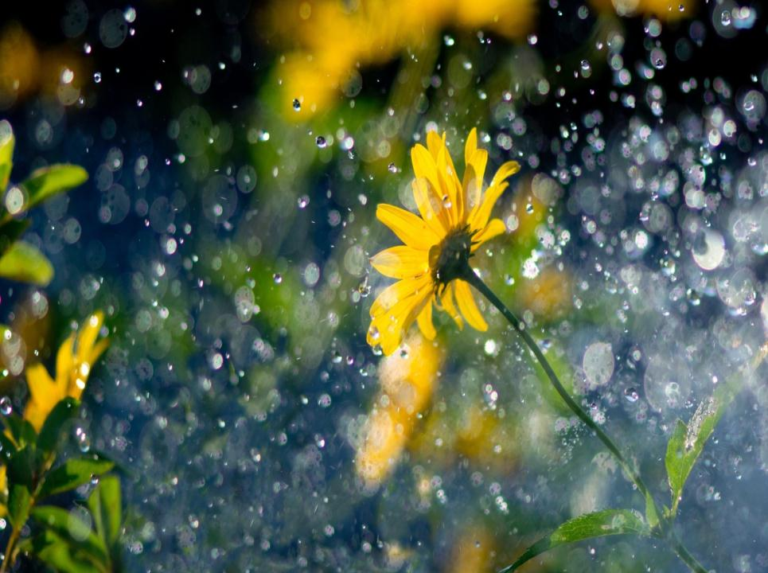
ДОЖДЬ
Водяной пар испаряется при теплой температуре, и превращается в дождевые капли.

Slide 19
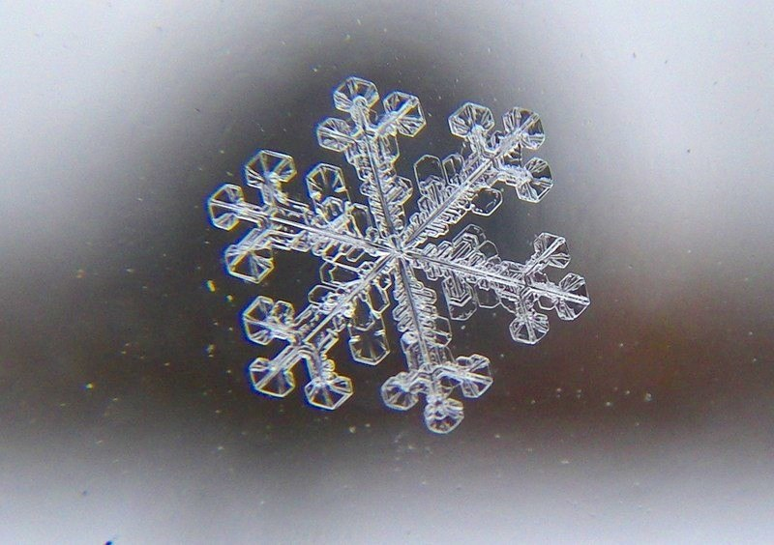
Зимой капельки воды превращаются в снежинки, и на землю падает снег.

Slide 20
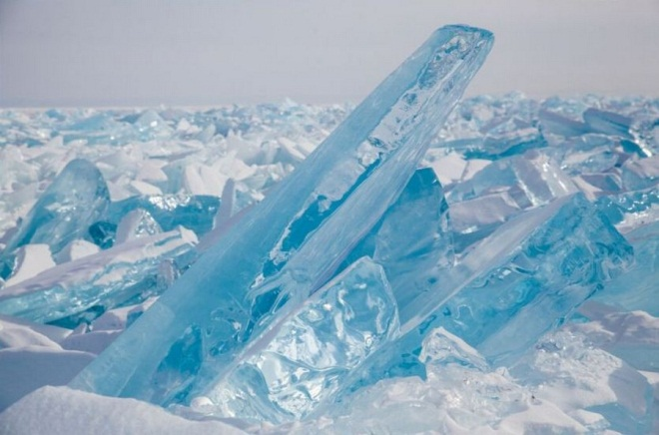
Вода при замерзании
Превращается в лёд.

Slide 21
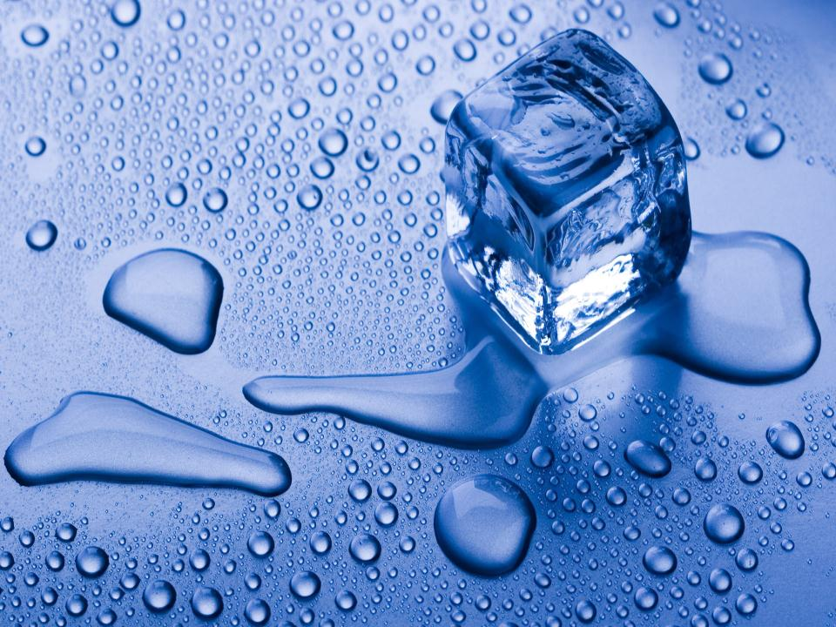
В тепле лёд таит и снова превращается в воду
Таким образом на земле происходит круговорот воды в природе

Slide 23
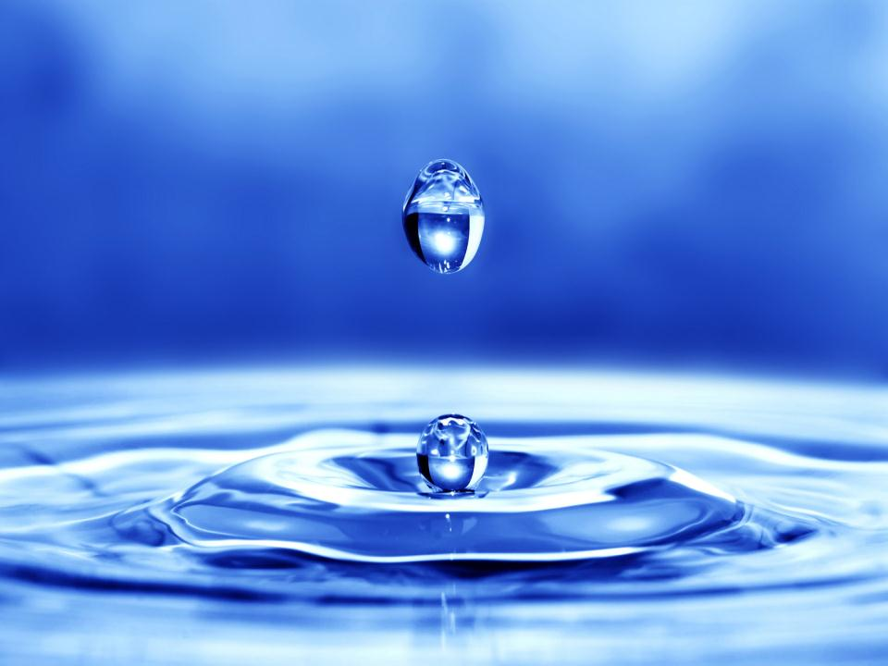
В природе путешествует вода,
Она не исчезает никогда.
То в снег превратиться, то в лёд,
Растает и снова в поход.
Вдруг в небо взовьётся,
Дождём обернётся.
Вокруг оглянитесь,
В природу вглядитесь.
Вас окружает везде и всегда
Это волшебница – вода.
Берегите воду! Спасибо за внимание!

